Slide 1


Slide 2



Dot Net Maui
Marco Antonio Blanco
Microsoft MVP: Developer Technologies
Programador de aplicaciones móviles con DotNet
2014 Xamarin
2016 Xamarin.Forms
2022 DotNet Maui
Mobile Team Lead

Slide 3

Agenda
Historia
¿Qué es?
Trabajar con DotNet Maui
Ventajas
Extra

Slide 4

Historia

Slide 5
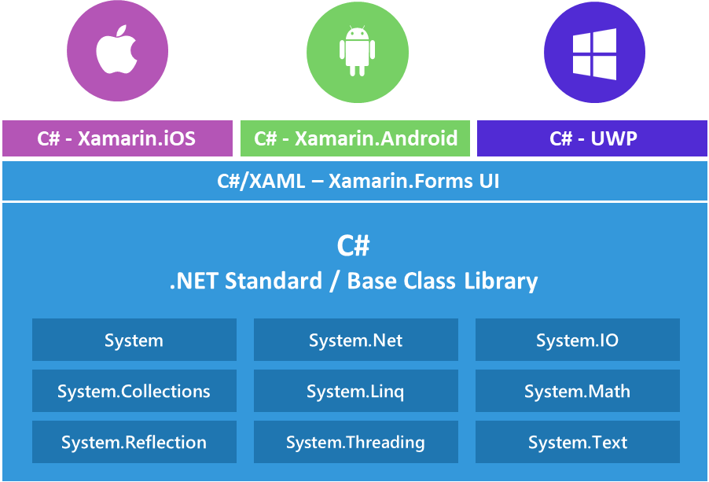
Xamarin Forms

Slide 6
Dot Net Maui

Slide 7
¿Qué es?
Framework de desarrollo multiplataforma
Multiplatform App UI: Maui
Dot Net C#
Código abierto
Base de código unificada

Slide 8







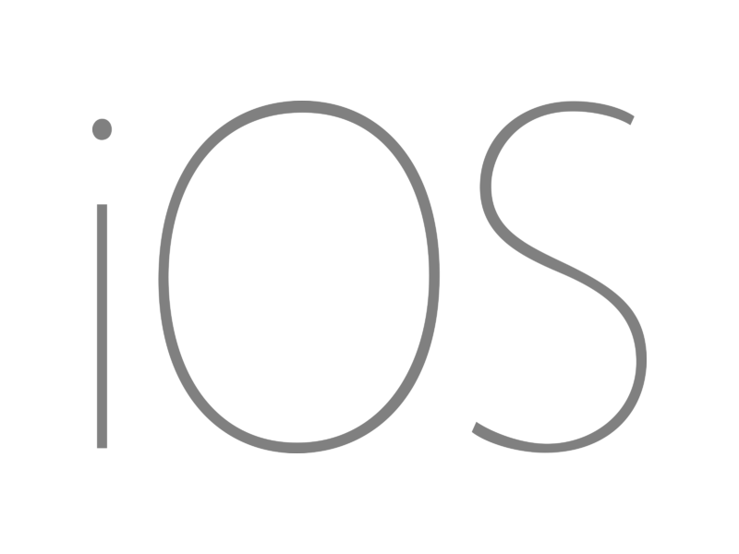


Plataformas

Slide 9
Ventajas

Slide 10
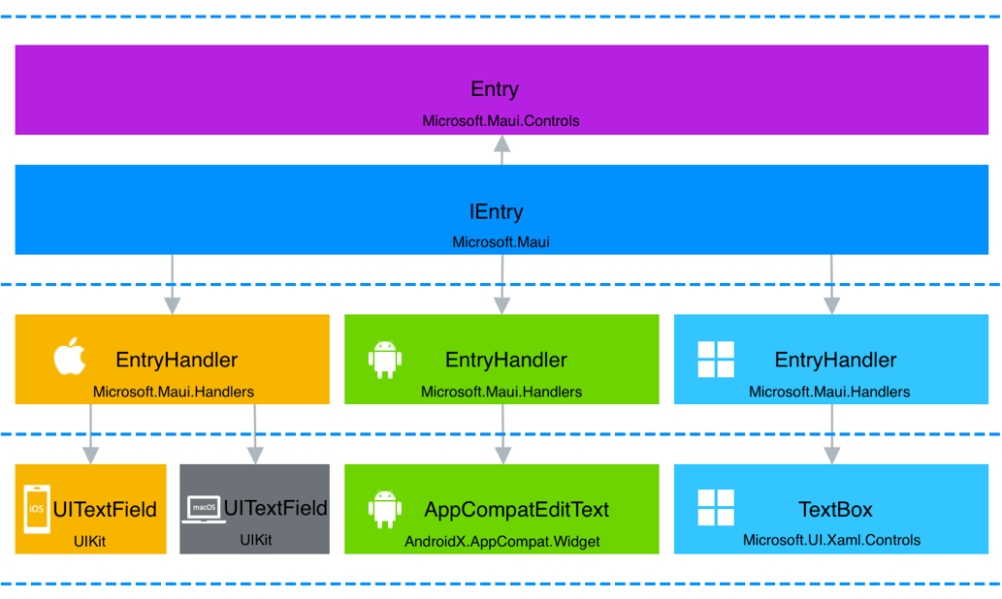
Controles nativos

Slide 11



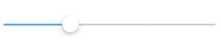
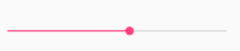
Diseño nativo
UIActivityIndicator
ProgressBar
UISlider
SeekBar
ActivityIndicator
Slider

Slide 12
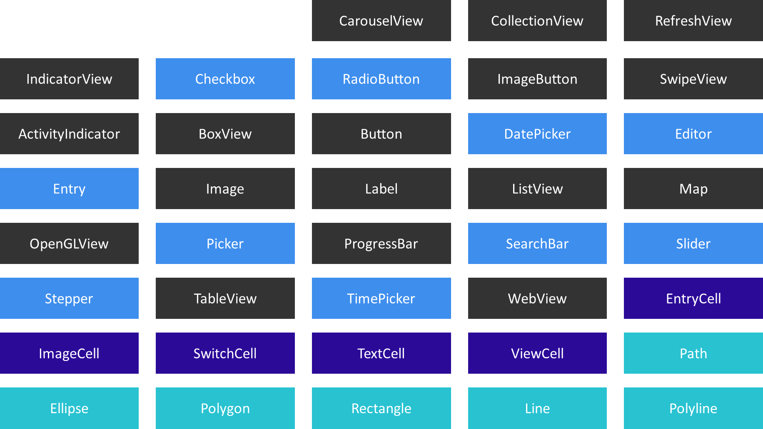
Controles
Notes:
Black – Mostrar información
Light blue – User inputs
Dark blue – Controles compuestos
Turquoise – Shapes, draws and forms

Slide 13
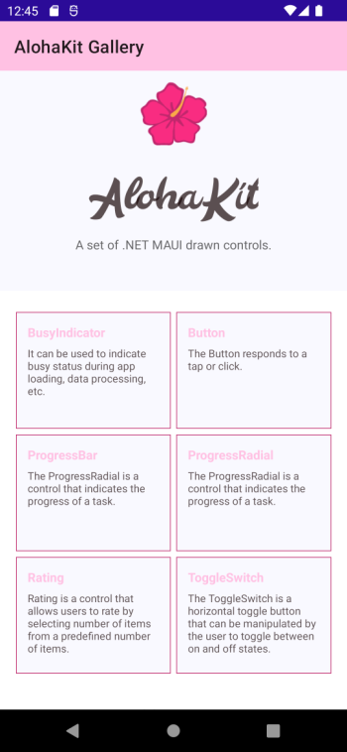
Diseño NO nativo
Microsoft.Maui.Graphics
SkiaSharp

Slide 14
Trabajar con Maui

Slide 15
Código – Un proyecto
C#
C#
C#
C#
Shared Code
UI, Resources, Platform Features, & Business Logic

Slide 16
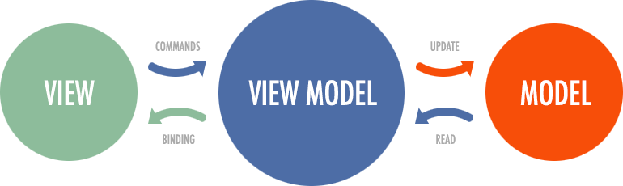
MVVM

Slide 17
Características de Maui

Slide 18
Acceso a la API Nativa de la plataforma
GPS
Mapas
Actividad
Brújula
Giroscopio
Text to speech
Email
Batería
Información del dispositivo
Y un largo etc.

Slide 19
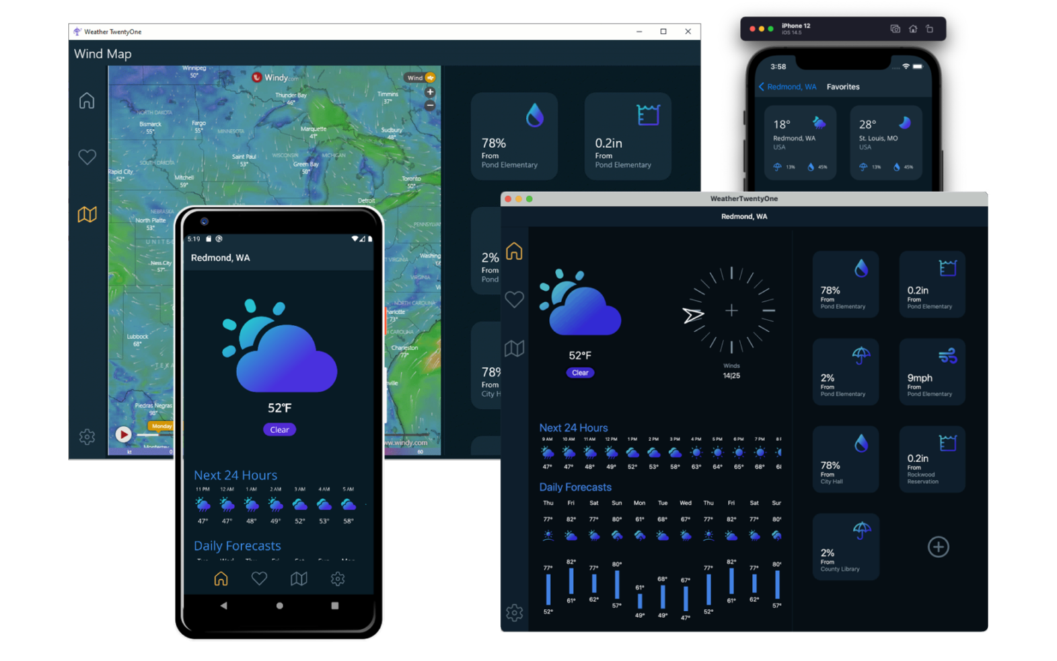
Open Source
https://github.com/dotnet/maui

Slide 20
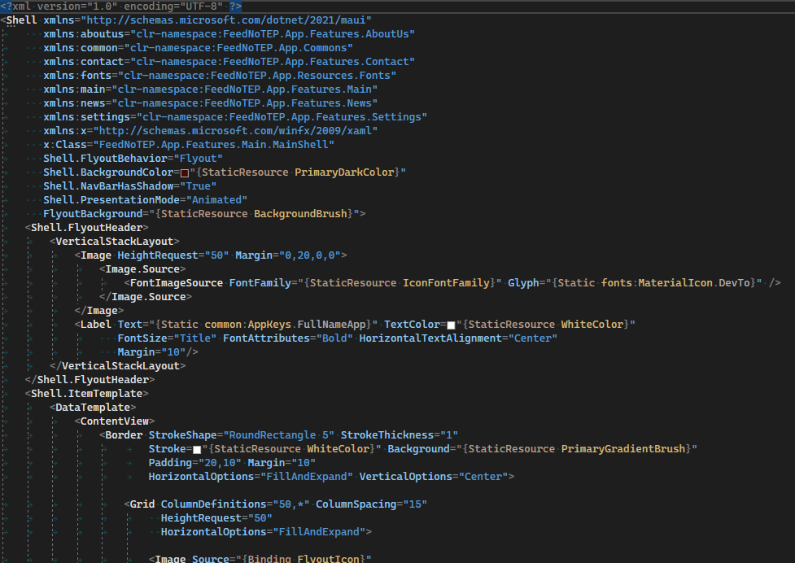
XAML

Slide 21
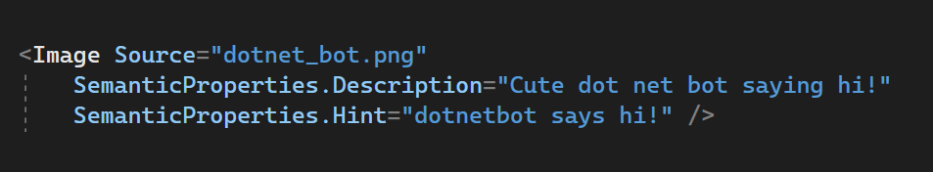
Accesibilidad
SemanticProperties.Description=“Slide de accesibilidad”
SemanticProperties.Hint=“Accesibilidad”
SemanticProperties.HeadingLevel=“Level1”

Slide 22
Otras ventajas
DotNet / C#
Visual Studio 2022 / VSCode / Rider
MVVM
Gran comunidad: Plugins, soporte, controles, etc.
Base de código unificada

Slide 23
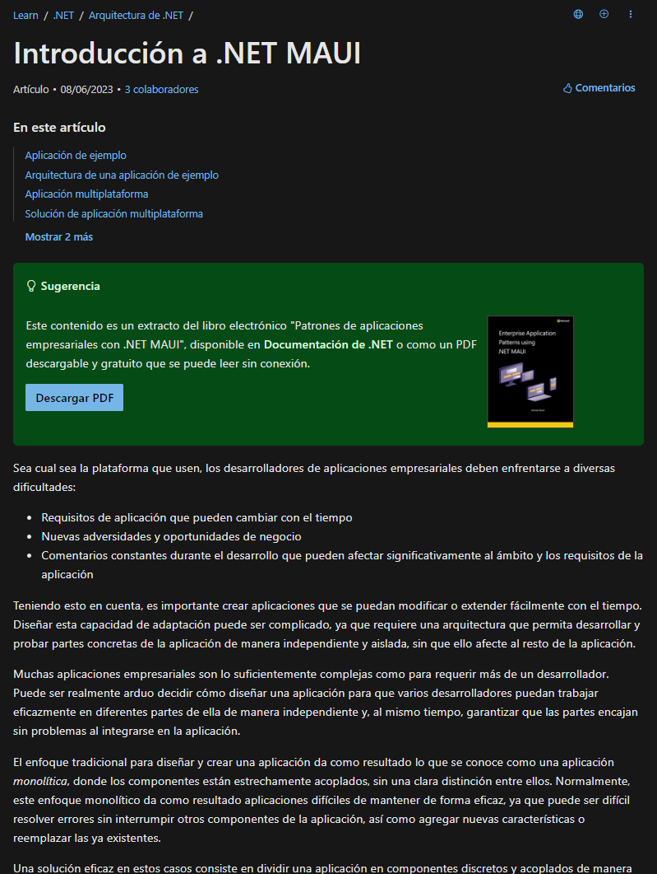
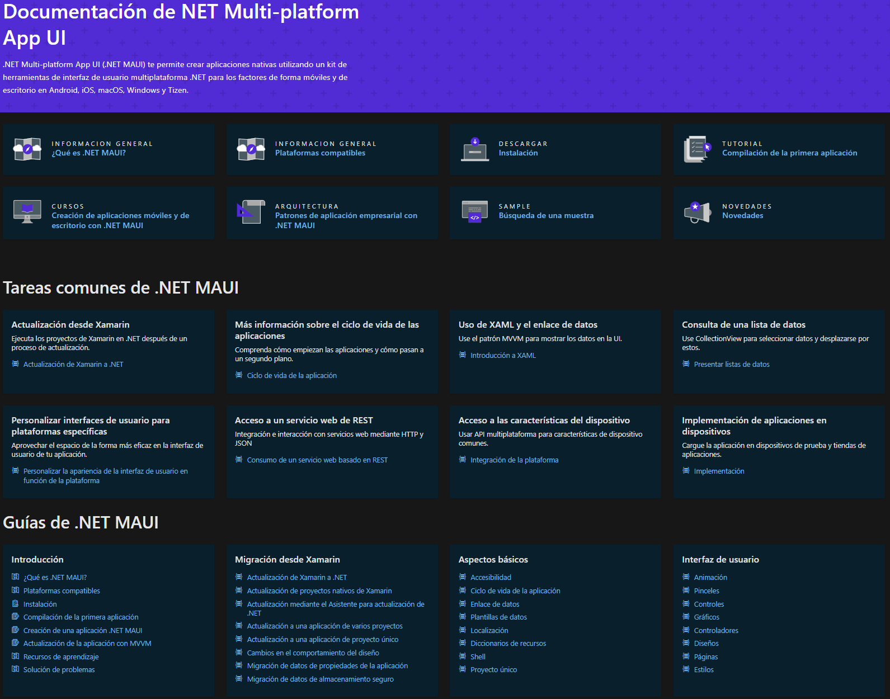
Documentación

Slide 24
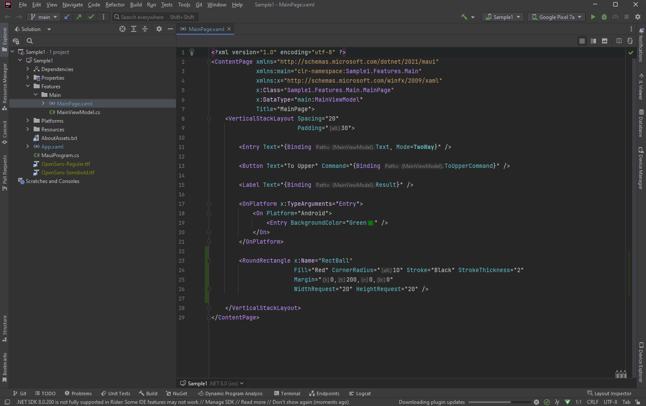
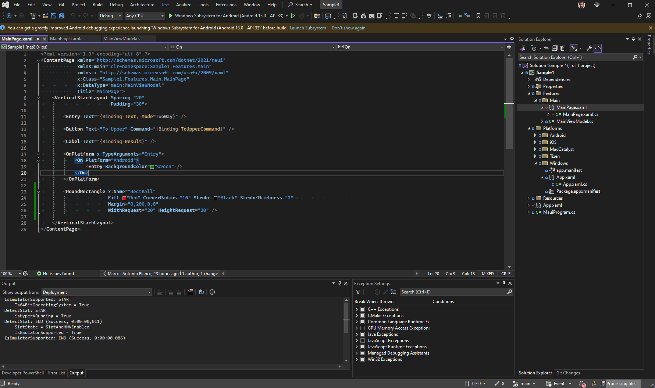
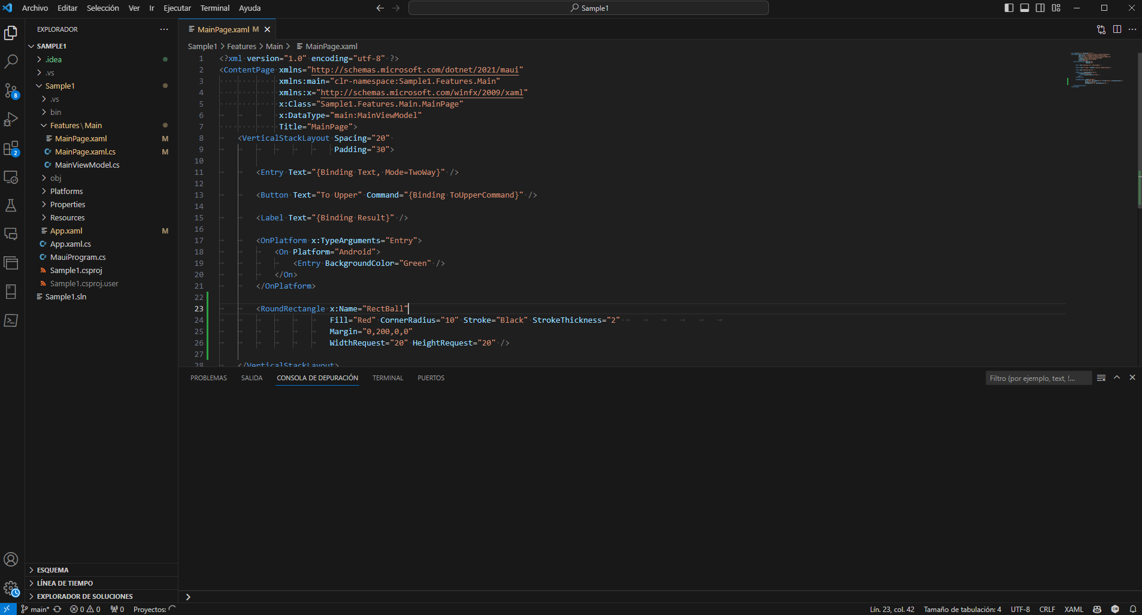
IDE

Slide 25
¿Preguntas?

Slide 26
¡Muchas gracias!
✉️ marcoablanco@outlook.com
Mastodon
@marcoablanco@xarxa.cloud
Twitter
@marcoablanco
Web
notodoesprogramacion.net
Diapositivas y demo
https://github.com/marcoablanco/Events

Slide 27
Video

Slide 28

Event name or presentation title
Subtitle or speaker name

Slide 29
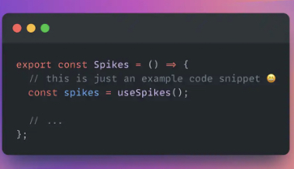
Software code slide
This slide layout uses Consolas, a monotype font which is ideal for showing software code.
https://snappify.com

Slide 30
Software code slide
This slide layout uses Consolas, a monotype font which is ideal for showing software code.

